Slide 1
근골격계 부담작업
부하 평가를 위한
동작분석 지원 소프트웨어 개발
지도교수 : 김헌 교수님
20110020 한재혁
15181384 배태겸
17100181 임용환
Notes:
안녕하세요.
김헌 교수님 지도 하에 근골격계 부담작업 부하 평가를 위한 동작분석 지원 소프트웨어 개발을 진행중인 한재혁, 배태겸, 임용환 팀에서 발표를 맡게 된 한재혁입니다.
발표 시작하겠습니다.

Slide 2

1. 개발배경
CONTENTS
2. 진행상황
3. 계획 및 향후일정
Notes:
발표는 첫번째 개발배경, 두번째 진행상황,
그리고 마지막으로 계획 및 향후일정에 대해 말씀드리고 발표 마무리하도록 하겠습니다.

Slide 3
1. 개발배경
Background of Development
개발 목표
영상분석에 기반하여 산업환경에서의 작업자의 동작을 분석하고 근골격계에 어느정도 부하가 걸리는지 시각적으로 표시해주는 소프트웨어 개발
개발 필요성
여러 산업 현장에서 관절에 부담되는 불편한 작업자세로 인해 많은 작업자가 고통받음
작업부담으로 인해 작업자의 신체활동 저하, 결근 등으로 인한 노동력 상실, 작업의 질 저하
산재보상비용 증가 등
사회/경제적 비용 절감 및 작업자의 작업자세 개선 필요
Notes:
첫번째는 개발배경입니다.
개발 목표는 영상분석에 기반하여 작업자의 동작을 분석하고 관절에 부하가 어느정도 걸리는지 시각적으로 표시해주는 소프트웨어를 개발하는 것입니다.
개발 필요성은 다음과 같습니다.
결과적으로 저희는 사회, 경제적 비용 절감 및 작업자의 작업자세 개선을 위해 소프트웨어 개발이 필요하다고 생각했습니다.

Slide 4
1. 개발배경
Background of Development
설계 목표
01
경제성 및 편의성을 위해 별도의 촬영장비 없이 핸드폰으로도 측정 가능하도록 함
02
후속 연구의 편의를 위해 오픈소스 프로그래밍 언어인 Python을 이용함
03
작업 부하의 정도가 높은 부분을 선별하여 시각적으로 발췌해서 보여줌
04
검증 절차를 통해, 프로그램이 평가기법을 잘 수행하고 있는지 확인
Notes:
소프트웨어의 개발은 다음과 같은 네가지 목표를 가지고 설계하도록 할 예정입니다.

Slide 5
1. 개발배경
Background of Development
동작분석 방법
01
RULA
: 어깨, 팔목, 손목, 목 등 상체에 초점을 맞추어 작업부하를 평가하는 방법으로, 쉽고 빠르게 평가하기 위해 개발
02
OWAS
: 상체, 하체, 허리, 하중을 이용하여 작업부하를 평가하는 방법으로, 정적인 자세에 초점이 맞추어져 있음
03
REBA
: 전체적인 신체에 대한 작업부하를 평가하기에 적합하나, 평가체계로서 정확도가 검증되지 않음
RULA를 동작분석 평가체계로 채택
Notes:
동작분석 방법에는 다음과 같이 여러가지가 존재합니다.
이와 같은 동작분석 방법 중에서 저희가 사용할 방법은 RULA입니다.
RULA는 어깨, 팔, 손목, 목 등 상체에 초점을 맞추어 작업 부하를 평가하는 기법으로써,
하체에 대한 평가가 자세하지 않다는 단점이 있지만 점수 평가기준이 보수적이라 초보자가 부위별 점수를 실제보다 약간 낮게 평가하더라도
최종 점수에 큰 영향을 미치지 않는다는 장점이 있습니다.
저희는 프로그램을 사용하게 될 사용자가 전문가가 아닌 초보자라고 생각하기 때문에 RULA를 평가체계로 사용하는 것이 바람직하다고 생각했습니다.

Slide 6
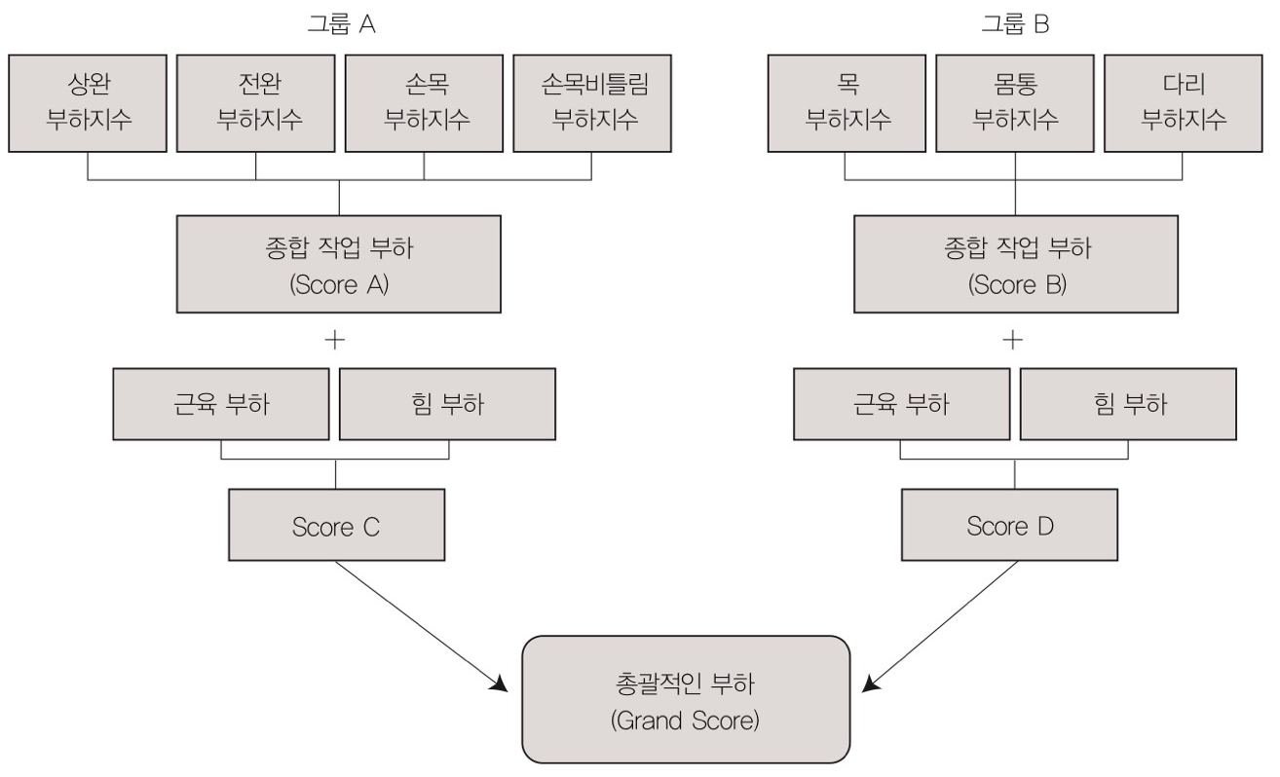
1. 개발배경
Background of Development
RULA의 적용 과정 도식화
작업자세
관찰 및 기록
포괄적인 값
결정
작업부하수준
결정
Notes:
RULA는 다음과 같은 과정을 통하여 작업부하 수준을 결정하게 됩니다.

Slide 7
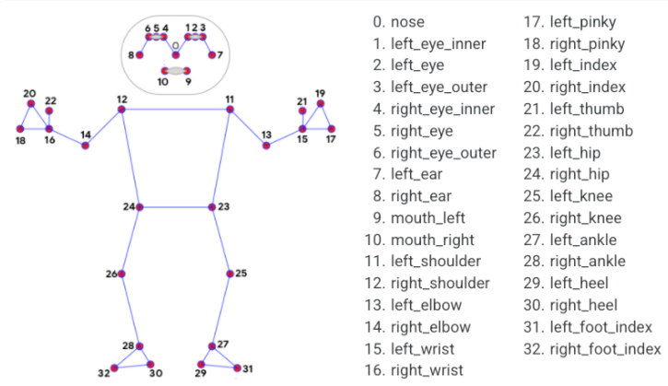
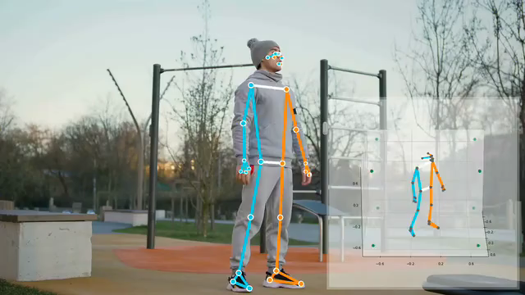
1. 개발배경
Background of Development
RULA를 어떻게 적용할까? => Python 라이브러리 이용
Mediapipe란?
: 라이브 및 스트리밍 미디어를 위한 크로스 플랫폼 맞춤형 ML 솔루션을 제공하는 오픈소스 라이브러리
Notes:
저희는 RULA 평가체계를 프로그램에 적용하기 위해서
Python의 Mediapipe 라는 라이브러리를 이용하기로 했습니다.
저희는 Mediapipe의 동작 인식 기능을 활용하여 RULA를 적용하였습니다.
자세한 적용 방법은 진행상황에서 코드와 함께 말씀드리겠습니다.

Slide 8
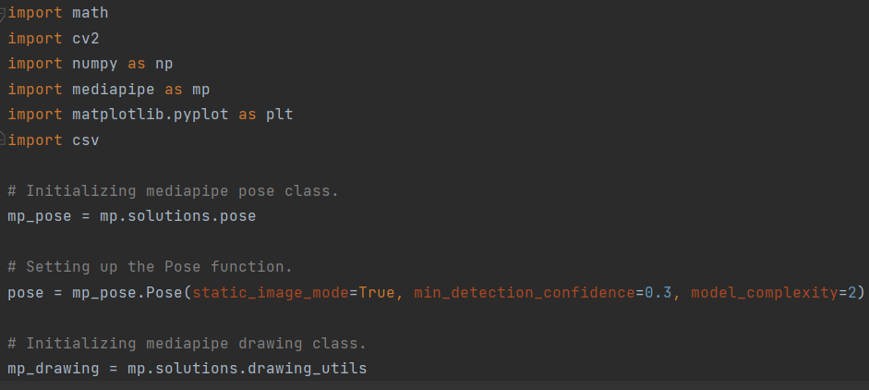
2. 진행상황 – 라이브러리 및 변수 설정
Progress of Development
라이브러리
: 영상 및 이미지 처리와 수학적 계산을
보조해주는 라이브러리 가져오기
변수 설정
: Mediapipe의 함수를 편리하게 인용할 수 있도록 변수를 설정하기
Notes:
다음으로는 1차 발표 이후 진행상황에 대해 말씀드리겠습니다.
지금까지 저희는 핸드폰으로 영상을 촬영하면 그것을 RULA로 평가하여 점수를 나타내는 것까지 진행해보았습니다.
우선 처음 설명드릴 부분은 라이브러리와 변수 설정입니다.
라이브러리는 영상과 이미지 처리를 위한 것과 수학적 계산을 보조해주는 것이라고 생각해주시면 되겠습니다.
그리고 여기서 변수 설정은 미디어파이프를 편리하게 이용할 수 있도록 해주는 과정입니다.

Slide 9
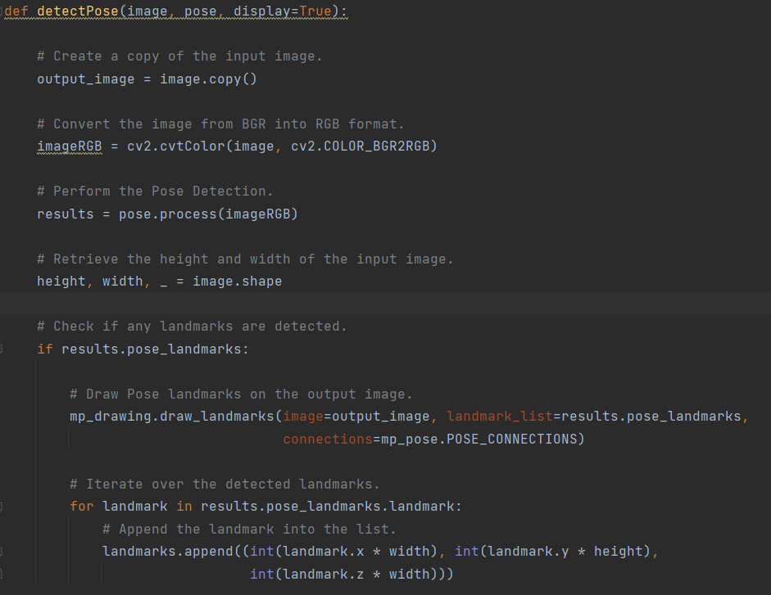
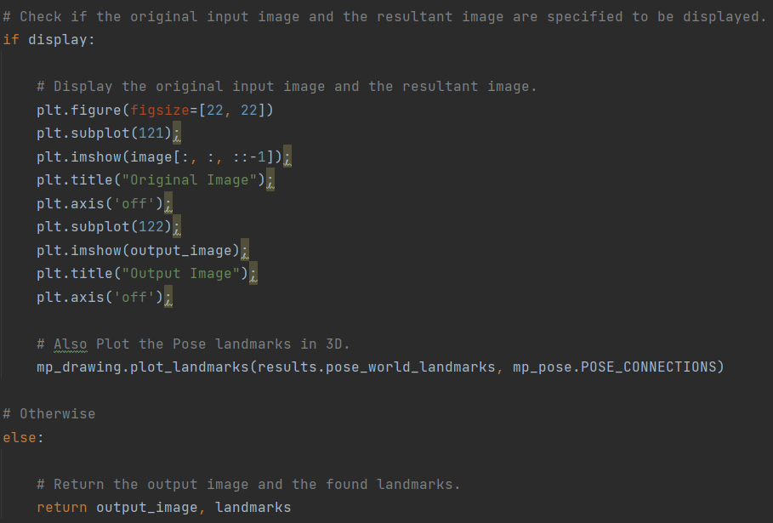
2. 진행상황 – 랜드마크 그리기
Progress of Development
이미지를 입력 받으면 이미지에 있는 랜드마크를 인식하고, 랜드마크를 점으로 표시해준다.
Notes:
다음은 랜드마크를 그리는 것입니다.
랜드마크란 미디어파이프에서 코, 눈, 손, 무릎 등 신체를 인식하는 33개의 점으로써, 이 부분에서는 이미지를 입력 받으면
그 이미지에 있는 랜드마크를 인식하고 표시해줍니다.
랜드마크에 대한 이미지는 7페이지의 왼쪽 아래 사진을 참고해주시면 감사하겠습니다.

Slide 10
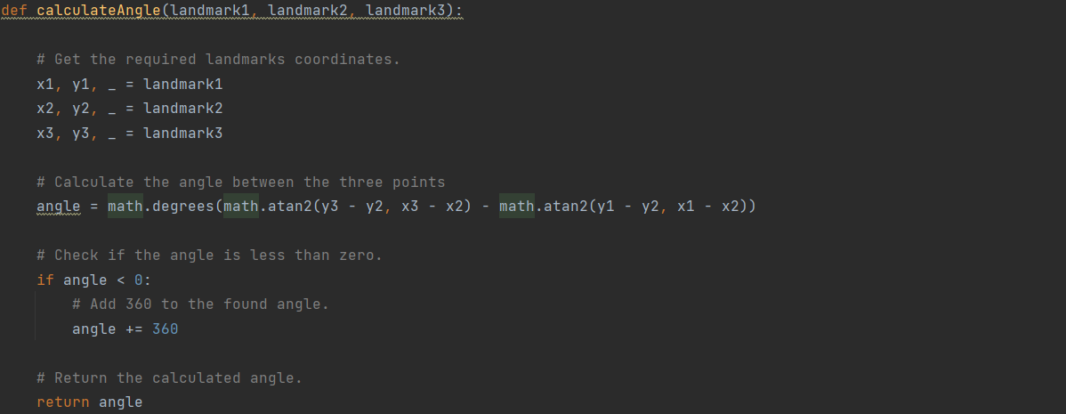
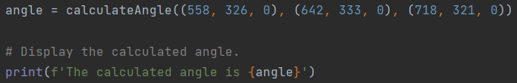
2. 진행상황 – 관절간 각도계산 코드
Progress of Development
calculateAngle : 세 점의 좌표 값을 입력하면
사이 각도를 계산해주는 함수
Ex) 만약 세 점의 좌표가 각각
(558, 326, 0), (642, 333, 0), (718, 321, 0) 이라고 하면
사이 각도는 얼마인가?
Notes:
RULA는 신체의 각도를 측정하여 점수를 매기는 평가체계입니다.
따라서, 저희는 신체 각도를 측정할 수 있는 함수를 만들어야 했습니다.
화면에 보이는 calculateAngle 이 저희가 만든 각도 측정 함수인데요,
세 점의 좌표 값을 입력하면 사이 각도를 측정하도록 코드를 구현하였습니다.
코드가 잘 구현되는지 확인하기 위해서 아래처럼 세 점의 좌표 값을 입력해보면
각도가 166.264… 으로 잘 계산되는 것을 확인할 수 있습니다.

Slide 11
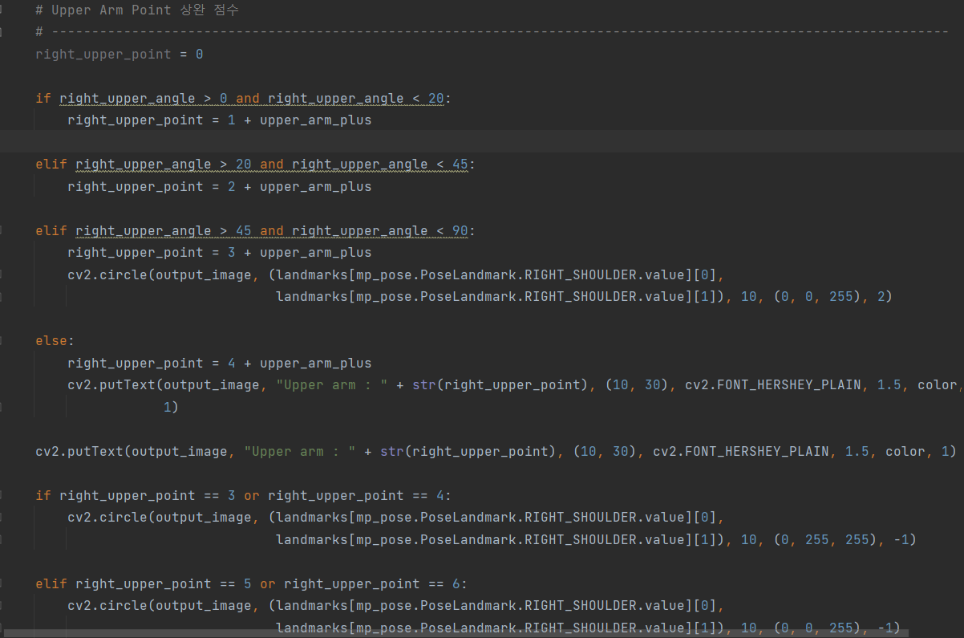
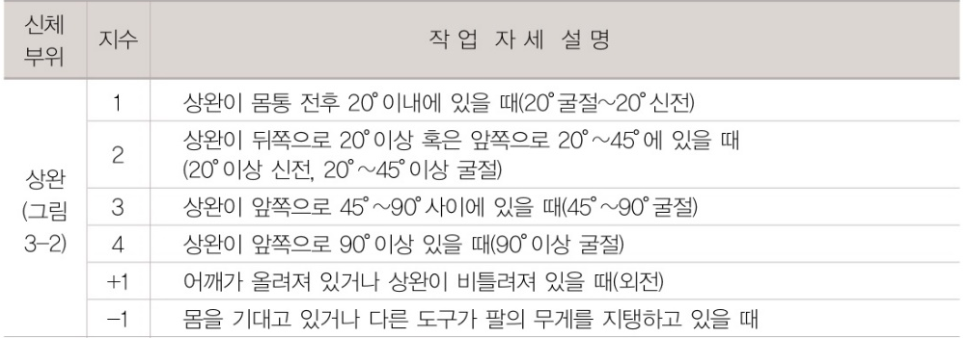
2. 진행상황 – 부위별 부하점수 구현
Progress of Development
calculateAngle을 이용하여 계산된 각도를 바탕으로 RULA 점수표를 구현한다.
Notes:
앞 페이지에서 만든 각도 계산 함수를 이용한 각도 계산을 통해 RULA의 부위별 부하 점수표를 구현하였습니다.
예시로 화면에 보이는 건 팔의 상완 점수표를 구현한 것으로, 각도 계산을 통해 나온 각도가 점수표에 나온 각도에 해당할 경우
그에 맞는 점수를 화면에 표시하도록 하였습니다.

Slide 12
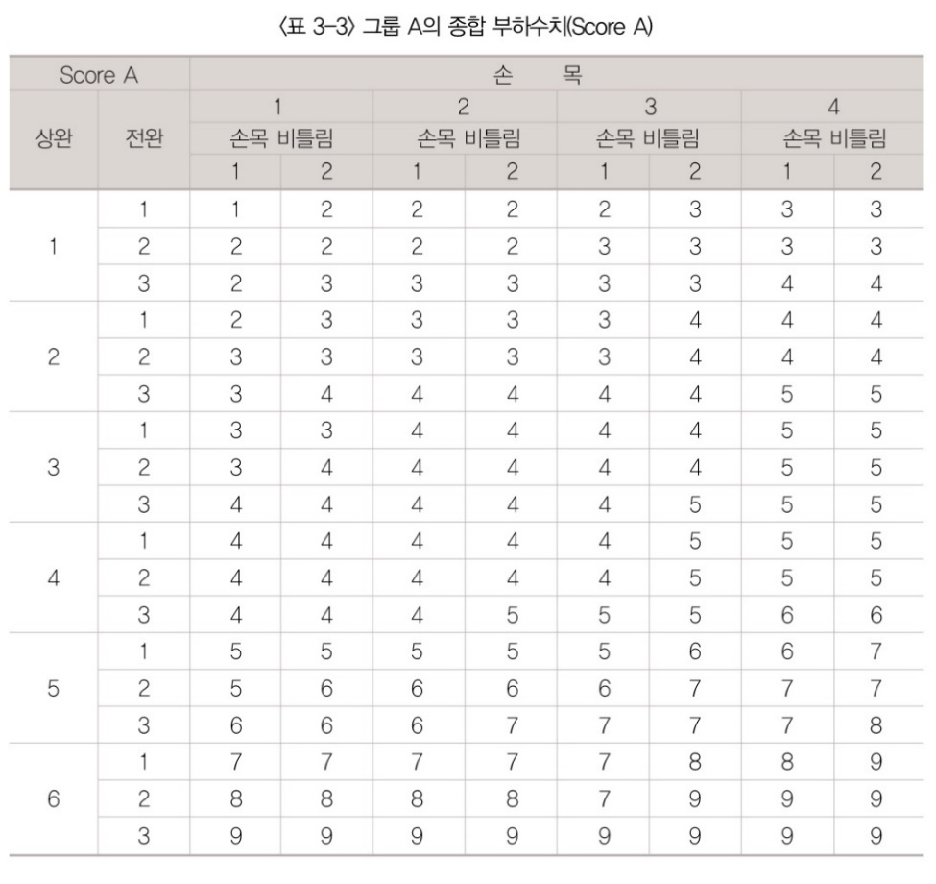
2. 진행상황 – RULA 평가점수 구현
Progress of Development
right_groupA_point = np.array(
[
[
[[1, 2, 2, 3], [2, 2, 3, 3], [2, 3, 3, 4]],
[[2, 2, 3, 3], [2, 2, 3, 3], [3, 3, 3, 4]]
],
[
[[2, 3, 3, 4], [3, 3, 3, 4], [3, 4, 4, 5]],
[[3, 3, 4, 4], [3, 3, 4, 4], [4, 4, 4, 5]]
],
[
[[3, 4, 4, 5], [3, 4, 4, 5], [4, 4, 4, 5]],
[[3, 4, 4, 5], [4, 4, 4, 5], [4, 4, 5, 5]]
],
[
[[4, 4, 4, 5], [4, 4, 4, 5], [4, 4, 5, 6]],
[[4, 4, 5, 5], [4, 4, 5, 5], [4, 4, 5, 6]]
],
[
[[5, 5, 5, 6], [5, 6, 6, 7], [6, 6, 7, 7]],
[[5, 5, 6, 7], [6, 6, 7, 7], [6, 7, 7, 8]]
],
[
[[7, 7, 7, 8], [8, 8, 8, 9], [9, 9, 9, 9]],
[[7, 7, 8, 9], [8, 8, 9, 9], [9, 9, 9, 9]]
]
])
4차원 numpy 배열을 이용하여 RULA 점수표를 구현한다.
Notes:
그룹 A, B의 점수표는 앞의 부위별 부하점수표보다 복잡하기 때문에 고차원 numpy 배열을 이용하여 구현하였습니다.
예시로 화면에 보이는 것은 그룹 A의 점수표를 구현한 것으로, 오른쪽의 표를 4차원 numpy 배열을 이용하여 보다 간단하게 나타냈습니다.

Slide 13
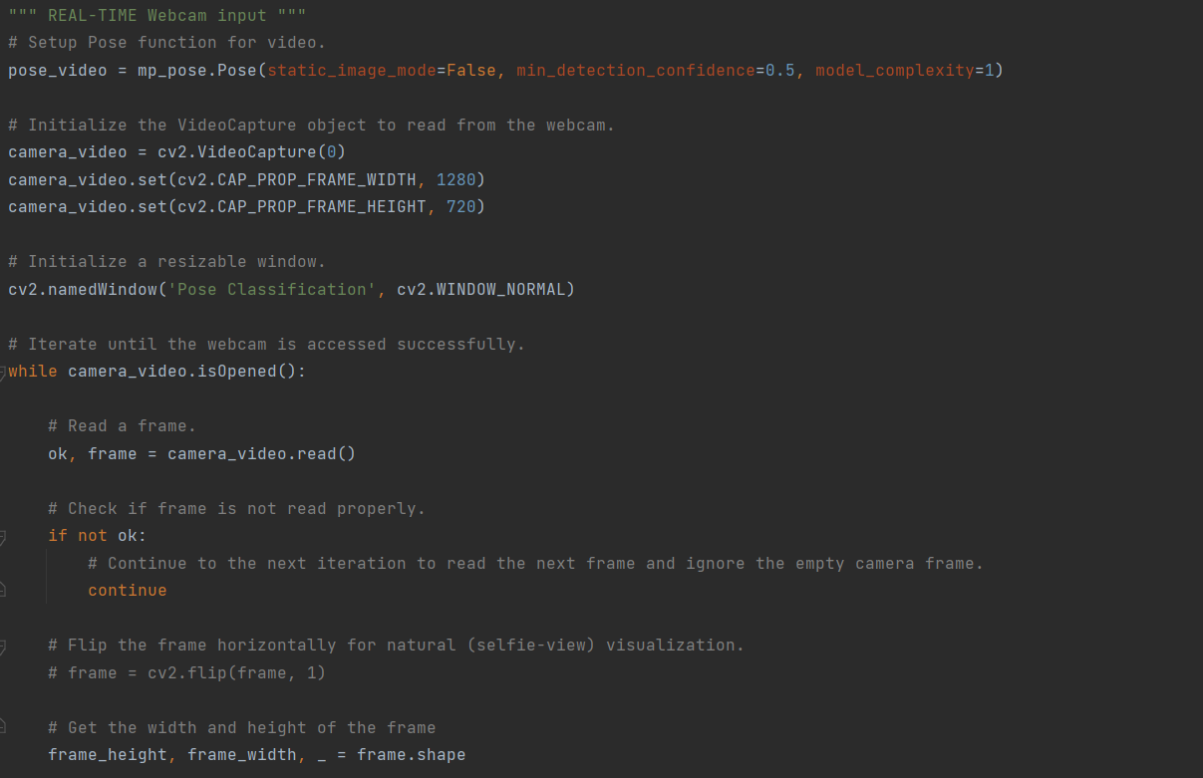
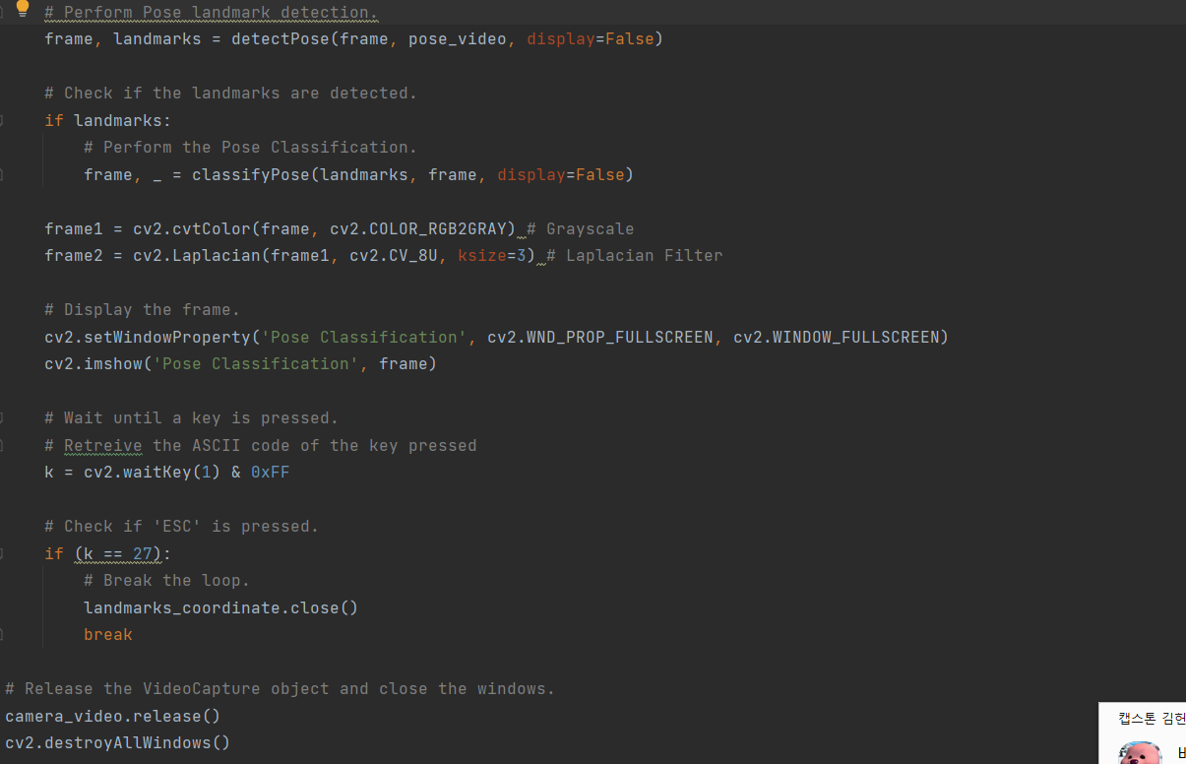
2. 진행상황 – OpenCV 코드
Progress of Development
노트북과 연결된 핸드폰에서 실시간으로 영상을 받아서
영상 처리를 해준다.
Notes:
코드의 마지막 부분은 Opencv라는 라이브러리를 이용한 것으로, 노트북과 연결된 핸드폰에서 실시간 영상을 입력 받아 영상 처리를 하는 부분입니다.
이 부분에서 카메라의 해상도를 변경하거나 필요에 따라 필터를 씌우는 등의 처리를 할 수 있습니다.

Slide 14
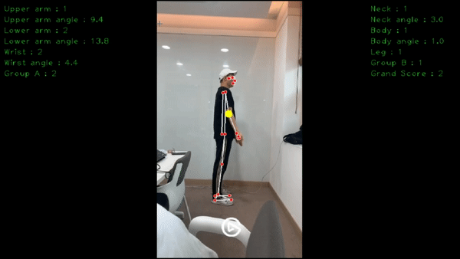
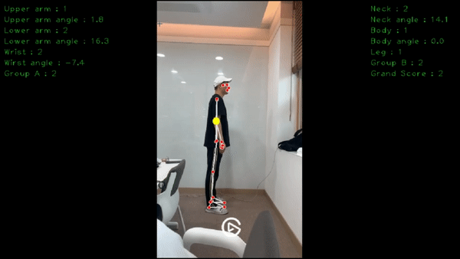
2. 진행상황 – 작동
Progress of Development
Notes:
저희가 작성한 코드의 작동 모습을 보여드리겠습니다.
보이는 것처럼 사람의 움직임에 따라 화면의 각도가 같이 변하는 것을 볼 수 있습니다.

Slide 15
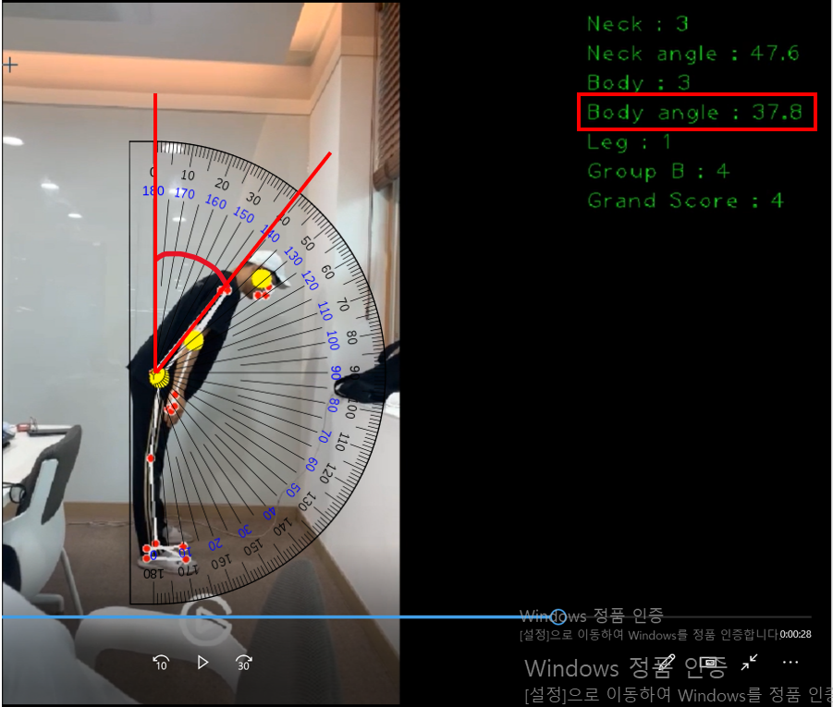
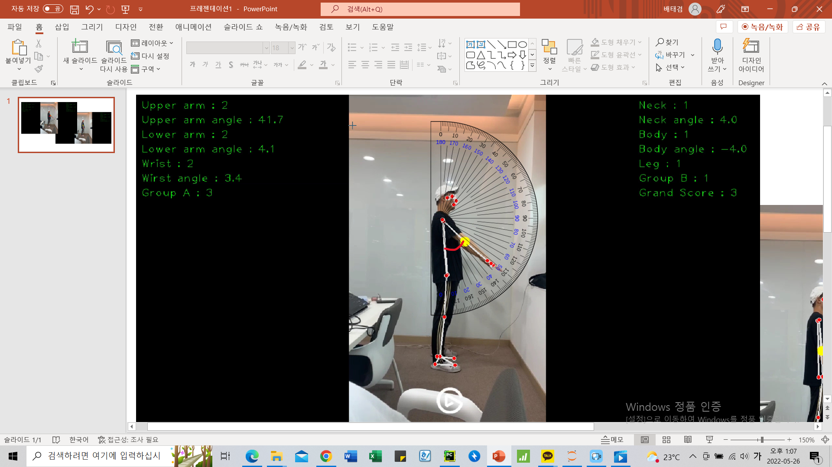
2. 진행상황 – 작동
Progress of Development
계산된 각도가 실제 각도와 유사함
Notes:
화면을 보시면,
움직이는 사람의 랜드마크를 계산한 각도와 실제 각도기를 이용하여 측정한 각도가
약 1~2도차이로 매우 유사한 것을 알 수 있습니다.

Slide 16
2. 진행상황 – 랜드마크 인식관련 실험
Progress of Development
문제점 : 측정을 진행하는 장소의 조명이나 측정 거리에 따라서 랜드마크가 정확하게 인식되지 않는 경우가 있다.
해결 방법 : 랜드마크 인식에 영향을 미치는 인자를 실험을 통해
알아보고, 랜드마크 인식이 가장 잘 되는 최적 조건을
요인설계법을 통해 찾아서 측정을 진행하도록 한다.
영향을 미칠 것으로 생각되는 인자 : ① 측정 거리(275cm, 515cm)
② 측정 장소의 밝기(조명 OFF, 조명 ON)
③ 측정 높이(15cm, 90cm)
④ 비디오 필터(흑백, 컬러)
반응값: 랜드마크의 *가시성(visibility)의 평균이 가장 높은 경우
*가시성 : 0.0에서 1.0 사이의 값으로 이미지에서 랜드마크가 존재하고 가려지지 않은 경우에
표시 될 가능성을 의미함.
Notes:
그런데, 저희는 코드를 구동하는 과정에서 문제가 있음을 발견하였습니다.
그것은 측정을 진행하는 장소의 조명이나 측정 거리에 따라서 랜드마크 인식이 잘 되지 않는 경우가 있다는 문제였습니다.
저희는 인식이 안되는 상황을 최대한 일어나지 않게 하기 위해서, 랜드마크에 영향을 미칠 것으로 예상되는 인자들을 몇가지 선정하여
그것을 변화시켜가면서 실험을 하고 최적조건을 찾아보았습니다.
실험에 이용한 인자와 수준, 그리고 반응값은 화면과 같습니다.

Slide 17
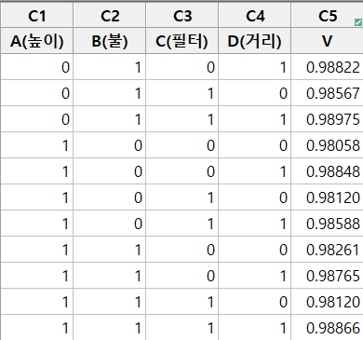
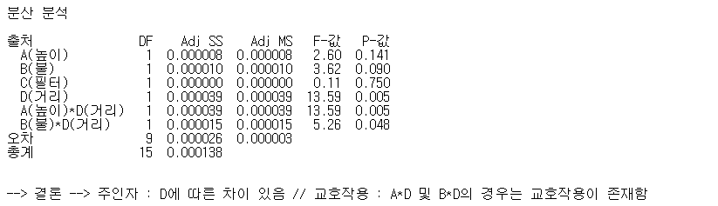
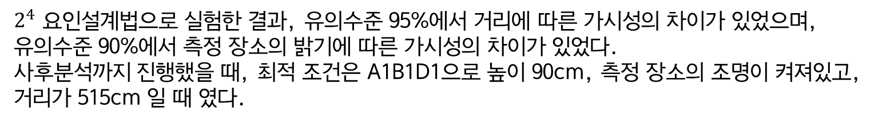
2. 진행상황 – 랜드마크 인식관련 실험
Progress of Development
$2^{4}$ 요인설계법으로 실험한 결과, 유의수준 95%에서 거리에 따른 가시성의 차이가 있었으며,
유의수준 90%에서 측정 장소의 밝기에 따른 가시성의 차이가 있었다.
사후분석까지 진행했을 때, 최적 조건은 A1B1D1으로 높이 90cm, 측정 장소의 조명이 켜져있고,
거리가 515cm 일 때 였다.
Notes:
실험 결과, 가시성은 유의수준 95%에서 거리에 따른 차이가 있었고 유의수준 90%에서 측정 장소의 밝기에 따른 차이가 있었습니다.
교호작용과 주인자를 고려하여 사후분석을 진행한 결과, 최적조건은 A1B1D1으로 높이 90cm, 측정 장소 밝음, 측정 거리 515cm 일 때 였습니다.

Slide 18
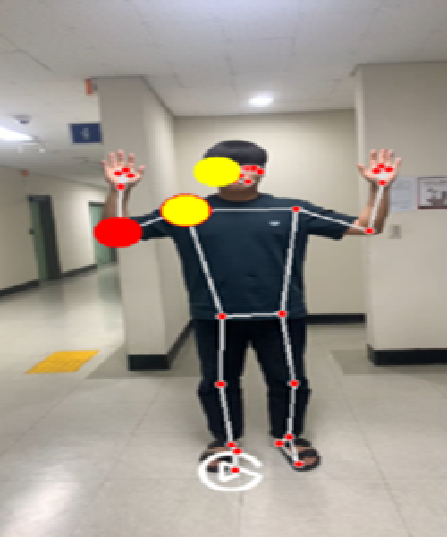
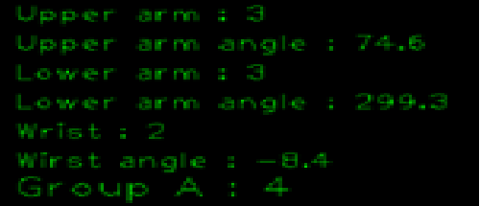
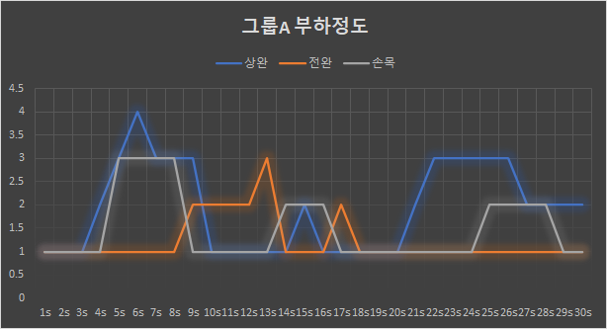
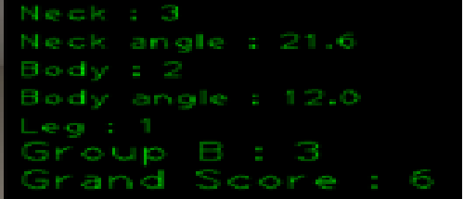
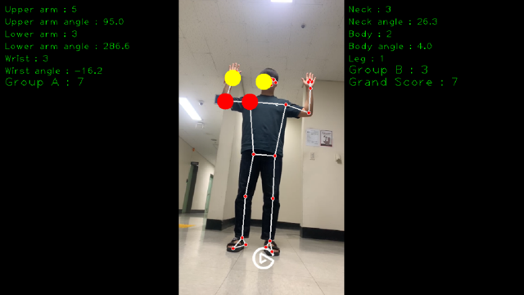
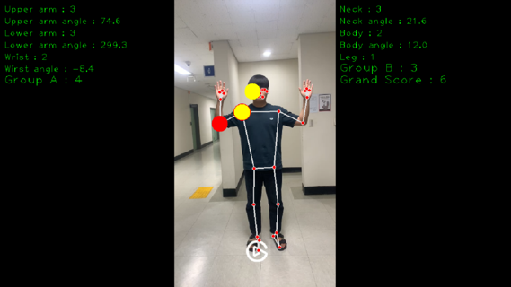
3. 계획 및 향후일정
Schedule
Notes:
마지막으로 계획 및 향후일정에 대해 말씀드리고 발표 마무리하겠습니다.
저희는 앞서 보여드린 부분에 덧붙여서 작업 부하가 심하게 걸리는 경우에 그 작업 자세를 촬영하여 파일로 저장하고 썸네일로 표시해주는 기능과
여러 관절에 걸리는 부하를 쉽게 비교하기 위한 그래프 기능을 적용할 예정입니다.
그리고 가능하다면 작업자세 교정 이전과 이후를 비교하기 위한 히트맵 기능을 추가하는 것도 고려하고 있습니다.

Slide 19
3. 계획 및 향후일정
Schedule
 | 6 | 7 | 8 | 9 | 10
RULA 적용 마무리
UI 디자인
그래프 시각화 및 썸네일 캡쳐
검증 및 수정
최종발표
Notes:
향후일정은 다음과 같습니다.
이상으로 발표 마치겠습니다. 감사합니다.

Slide 20
thank you ;-)

